Slide 1
Fil Ling 23-24
Lezioni 17-20

Slide 2
Lezioni 17-18
2/11/23

Slide 3
Trattamento dei contesti intensionali in Russell
(1) Giovanni crede che la stella della sera appare alla sera
(2) la stella della sera è la stella del mattino
LL. se a = b e A, allora A(a/b)
? (3) Giovanni crede che la stella del mattino appare alla sera
Secondo Russell non possiamo derivare (3) perché (2) non ha la forma "a = b"
Infatti applicando la sua teoria delle descrizioni otteniamo:

Slide 4
contesti intensionali (cont.)
(2) la stella della sera è la stella del mattino
(2') esiste esattamente un x che è stella della sera ed x è tale che esiste esattamente un y che è stella del mattino ed è tale che x = y
Va notato che le regole della logica permettono di derivare, per es., che
(3) la stella del mattino è un pianeta
da (2') e da
(4) la stella della sera è un pianeta
purché (4) sia a sua volta interpretata secondo la teoria delle descrizioni

Slide 5
Il presidente è siciliano
Esiste esattamente un x tale che è siciliano
Il presidente ama la costituzione
Esiste esattamente un x tale che x ama la costituzione
Esiste esattamente un x tale che la costituzione è amata da x
Esiste esattamente un x tale che esiste esattamente un y tale che y è costituzione e y è amata da x
Esiste esattamente un x tale che esiste esattamente un y tale che y è costituzione e x ama y

Slide 6
L’AF è l’AR
L’AF = l’AR
Esiste esattamente un x tale che x è AF e x = l’AR
Esiste esattamente un x tale che x è AF e l’AR = x
Esiste esattamente un x tale che x è AF e esiste esattamente un y tale che y è AR e x = y

Slide 7
la stella della sera è la stella del mattino
a = b
la stella della sera = la stella del mattino
Esiste esattamente un x tale che x è stella della sera e x = la stella del mattino
Esiste esattamente un x tale che x è stella della sera e la stella del mattino = x
Esiste esattamente un x tale che x è stella della sera e esiste esattamente un y tale che y è stella del mattino e y = x

Slide 8
(1) la stella della sera = la stella del mattino
(2) La stella della sera è un pianeta
(3) stella della mattino è un pianeta
a = b
Q(a)
Q(a/b)
(1’) Esiste esattamente un x tale che x è stella della sera e esiste esattamente un y tale che y è stella del mattino e y = x
(2’) Esiste esattamente un x tale che x è stella della sera e x è un pianeta
(3’) Esiste esattamente un x tale che x è stella della mattino e x è un pianeta

Slide 9
(1) la stella della sera = la stella del mattino
(2) Giovanni crede che La stella della sera è un pianeta
?(3) Giovanni crede che stella della mattino è un pianeta
(1’) Esiste esattamente un x tale che x è stella della sera e esiste esattamente un y tale che y è stella del mattino e y = x
(2’) Giovanni crede che esiste esattamente un x tale che x è stella della sera e x è un pianeta
? (3’) Giovanni crede che esiste esattamente un x tale che x è stella del mattino e x è un pianeta

Slide 10
Lezioni 19-20
3/11/23

Slide 11
Memo
Vi ricordo che non farò lezione la prossima settimana

Slide 12
Leggi sull'identità
Autoidentità. x = x
Legge di Leibniz sull'indiscernibilità degli identici
  Versione logica che abbiamo utilizzato (trattando dei contesti intensionali), che permette di sostituire un termine "a" con un termine "b" in una frase, dopo aver dichiarato "a = b"
  versione ontologica (problematica): se due oggetti sono identici hanno le stesse proprietà
Legge di Leibniz sull'identità degli indiscernibili (problematica)
  Versione logica: Se per ogni enunciato "aperto" A(x) possiamo asserire sia A(x/a) che A(x/b) allora possiamo asserire "a = b"
  Versione ontologica: Se due oggetti hanno le stesse proprietà allora sono lo stesso oggetto.

Slide 13
Leibnizi e Sofia sul principio di identità degli indiscernibili
Leibniz nei Nuovi Saggi sull’intelletto umano (completato nel 1705, pubbl. postumo nel 1716): ricordo una grande principessa* di grande intelligenza che diceva camminando nel giardino di non credere che ci possano essere due foglie identiche. Un sagace gentiluomo** che camminava con lei credeva che fosse facile trovarle, ma a forza di cercare si convinse coi suoi stessi occhi che una qualche differenza si poteva sempre trovare
Sofia, con la quale ebbe un’intensa relazione intellettuale. Era la moglie di Ernst August, duca di Hannover ed elettore di Brunswick, di cui Leibniz era consigliere.
** probabilmente Carl August von Anvesleben, un ufficiale della corte di Hannover
L’episodio probabilmente avviene nei giardini del palazzo elettorale intorno al 1685.
Come morì Leibniz (nel 1716)?

Slide 14
morte di leibniz
Monadnucleosis
Ma preferisco questa:
  cadde dalla finestra di una monade
E Ockham?

Slide 15
morte di Ockam
si rase eccessivamente
E Russell?

Slide 16
morte di Russell
Su Russell si danno queste:
  si tagliò, radendosi
  si perse in un circolo vizioso
Perché? … v. (TD6) prossima slide

Slide 17
morte di Russell
Su Russell si danno queste:
  si tagliò, radendosi
  si perse in un circolo vizioso
Perché? … v. paradosso di Russell

Slide 18
la teoria delle descrizioni in sintesi
(TD1) un enunciato della forma «il P è Q» esprime la stessa proposizione del corrispondente enunciato della forma «vi è esattamente un oggetto che ha la proprietà P e tale oggetto ha la proprietà Q».
(TD2) Le descrizioni definite sono simboli incompleti, ossia non hanno un significato se non in virtú della tesi (TD1).
(TD3) La negazione della proposizione espressa da un enunciato della forma «il P è Q» si esprime in modo non ambiguo premettendo la negazione a tutto l'enunciato («non è vero che il P è Q»).
(TD4) Il quantificatore esistenziale «vi è almeno un oggetto tale che...» («∃») va interpretato come equivalente a «esiste almeno un oggetto tale che...».
(TD5) Tutti i nomi propri sono abbreviazioni di descrizioni definite.
(TD6) I paradossi logici richiedono l'adozione della teoria dei tipi.

Slide 19
Il paradosso di Russell (i)
classi che non contengono se stesse. Es: la classe dei cavalli, perché non è un cavallo
classi che contengono se stesse. Es. la classe delle cose astratte perché è essa stessa astratta
Sia R la classe di tutte e soltanto le classi che non contengono se stesse.
R contiene o no se stessa?
Se sì, R contiene una classe che contiene se stessa, ossia R, in contrasto con come abbiamo definito R
Se no, c'è una classe che non contiene se stessa, ossia R, che non è contenuta in R, contrariamente a come abbiamo definito R
Si può formulare un analogo paradosso per le proprietà

Slide 20
Il paradosso di Russell (iI)
Se sì, R contiene una classe che contiene se stessa, ossia R, in contrasto con come abbiamo definito R
Se no, c'è una classe che non contiene se stessa, ossia R, che non è contenuta in R, contrariamente a come abbiamo definito R
Si può formulare un analogo paradosso per le proprietà
Analogia: il paradosso del barbiere
Evitare il circolo vizioso => teoria dei tipi

Slide 21
La teoria dei tipi
Le classi sono ordinate gerarchicamente
Al primo livello (tipo logico), le classi degli individui (enti che non sono classi)
Al secondo, le classi di individui
Al terzo le classi di classi del secondo livello
Viene dunque esclusa a priori la possibilità di una classe che contiene una classe dello stesso livello e quindi è esclusa la possibilità dell'autoappartenenza
Per dettagli v. la voce "teoria dei tipi" nell'enciclopedia filosofica Bompiani.

Slide 22
Le critiche di Russell a Meinong
(R1) l’ammissione di oggetti impossibili comporta il rifiuto della legge logica di non contraddizione.
(R2) L'enunciato "l’esistente quadrato rotondo è esistente" dovrebbe essere considerato vero da Meinong.
(R3) Date queste difficoltà, e dal momento che la teoria delle descrizioni ci spiega come fare a meno di oggetti inesistenti, è meglio negare che vi siano oggetti inesistenti.

Slide 23
Problemi per la teoria delle descrizioni
La montagna d'oro è d'oro
La montagna d'oro è possibile
Il quadrato rotondo è impossibile
Pinocchio è un oggetto fittizio
Pinocchio è più famoso di Cenerentola
Polifemo è più alto di Napolitano
Tom crede che un fantasma ha urlato nella notte e John ritiene che esso sia prigioniero di un incantesimo

Slide 24
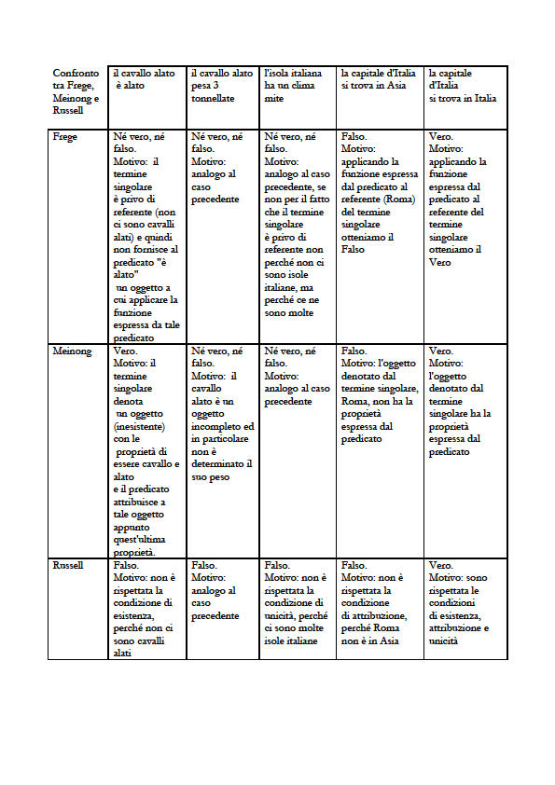

Slide 25
Qui termina la parte 2
Ho inserito le domande per questa parte nel sito

